Slide 1
N°equipo: 7 participantes: Curso: 2018-2019 Nombre del proyecto: “Los diálogos excéntricos del pensamiento humano. Análisis literario del boom latinoamericano y las teorías poscoloniales”
COLEGIO OLIVERIO CROMWELL
N° | Nombre | Asignatura
1 | Erick Rodolfo Cortés Peña | Literatura mexicana e iberoamericana
2 | María del Pilar Vega Platas | Inglés Intermedio

Slide 2
Producto(1)
C.A.I.A.C Conclusiones generales
La interdisciplinariedad es un elemento surgido de la necesidad para resolver un problema específico, donde diferentes disciplinas trabajan para ofrecer una solución conjunta de una problemática específica, en este caso, los retos interdisciplinarios en la educación, y así propiciar un crecimiento en las potencialidades intelectuales y socioafectivas del alumno.

Slide 3
Producto(1)
C.A.I.A.C Conclusiones generales
Se considera que para el desarrollo de la interdisciplinariedad es necesaria la apertura al diálogo por parte de los docentes y los educandos, de esta manera será posible resolver las problemáticas propuestas. Todo esto podrá lograrse con ayuda de diferentes herramientas de enseñanza-aprendizaje, teniendo como base de la estructura el pilar del trabajo colaborativo.

Slide 4
Producto(1)
C.A.I.A.C Conclusiones generales
Con todo lo expuesto hasta ahora, se pretende motivar a los alumnos en el desarrollo de elementos interdisciplinarios, a través de la transmisión de conocimientos significativos y concretos por medio experiencias personales. Cabe mencionar que el papel de las TICs resultará de gran apoyo para ampliar dichas experiencias. Todo esto se enfocará en crear seres humanos autodidactas capaces de resolverlas problemáticas y retos de su vida académica y personal. A pesar de que este planteamiento suena ideal, somos conscientes de que los alumnos presentan una desmotivación constante, lo cual nos lleva a estar en constante propuesta de métodos “atractivos” para seguir estimulando el interés del conocimiento en ellos.

Slide 5
Producto(1)
C.A.I.A.C Conclusiones generales
Finalmente, mas no menos importante, somos conscientes del reto que implica este nuevo proyecto de Conexiones. Somos conscientes de la importancia de poseer un conocimiento general del problema a resolver y los objetivos que pretendemos establecer. Contar con acceso a las diferentes tecnologías y otras herramientas didácticas con las cuales podamos auxiliarnos. Reconocemos nuestro compromiso como docentes y estamos en la disponibilidad y buena actitud del reto al cual hemos sido convocados.

Slide 6
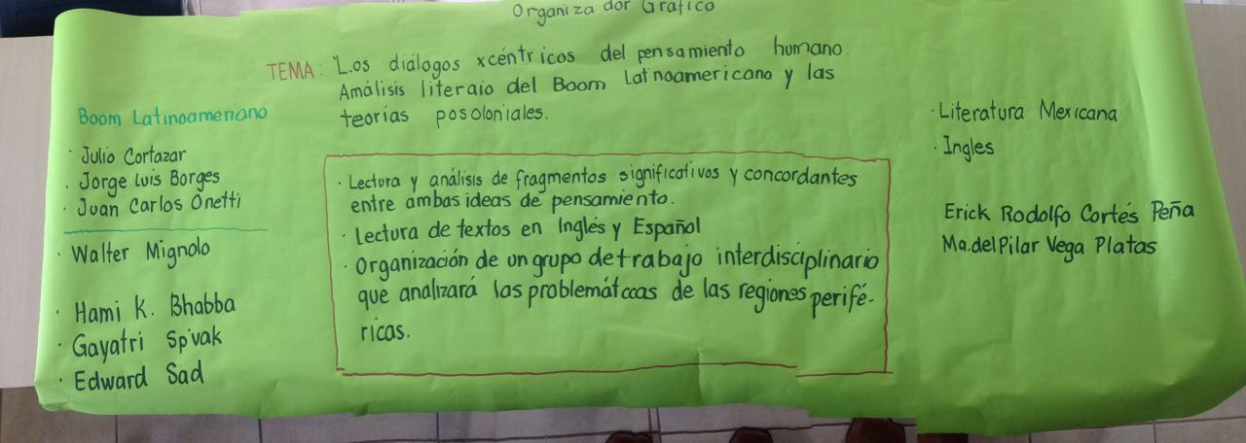
PRODUCTO (2)

Slide 7
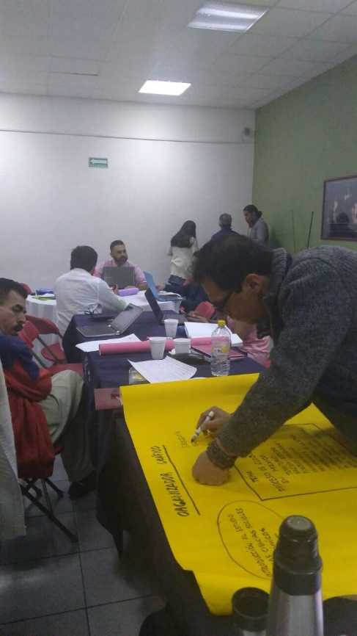
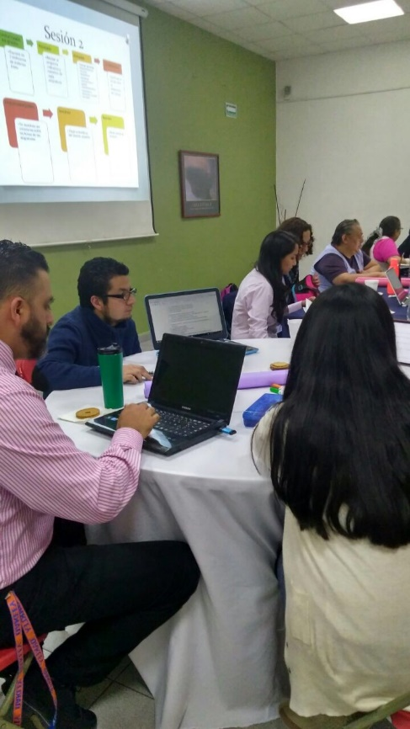
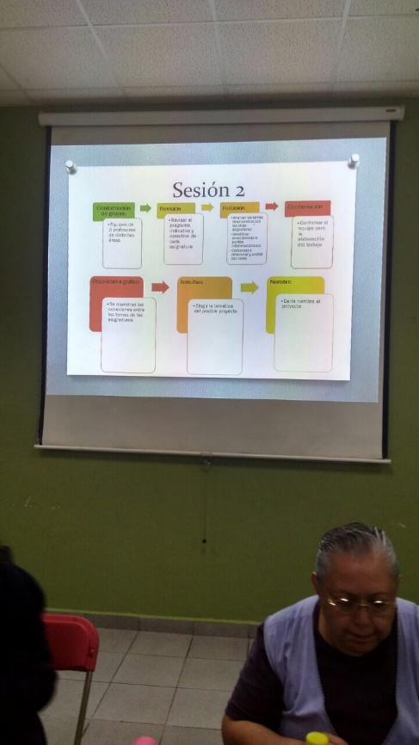
Producto (3)

Slide 8
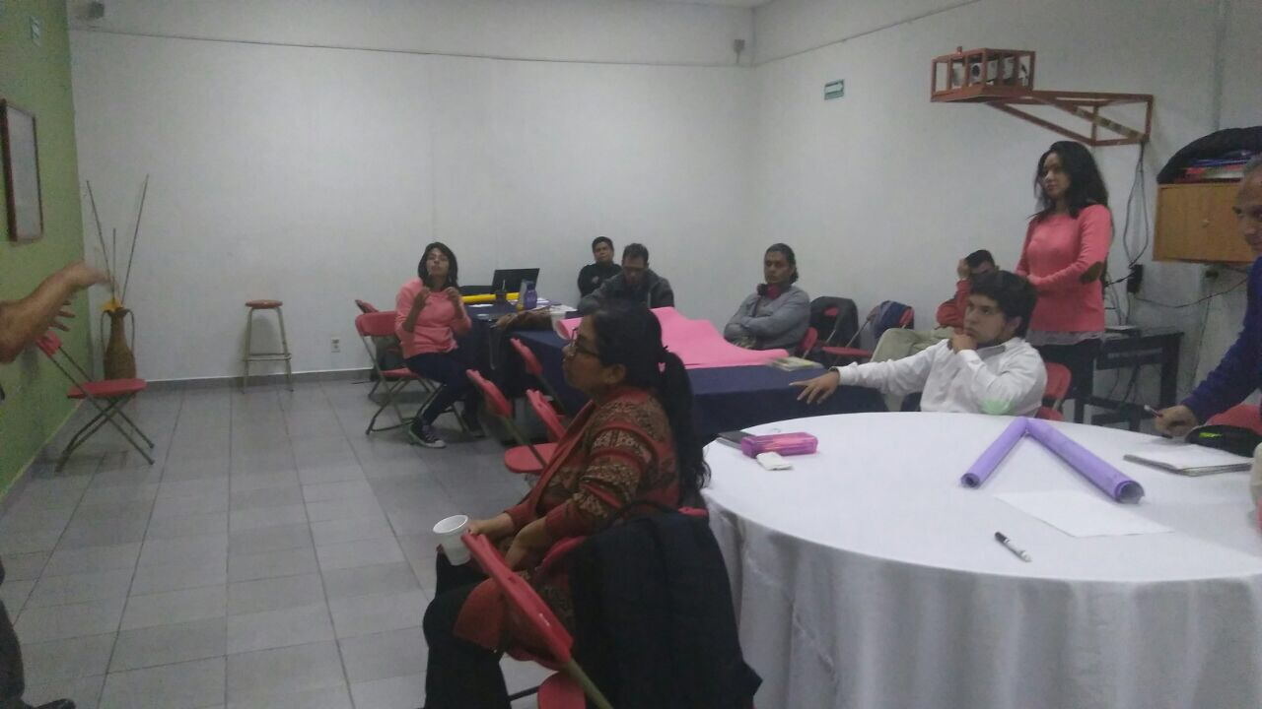
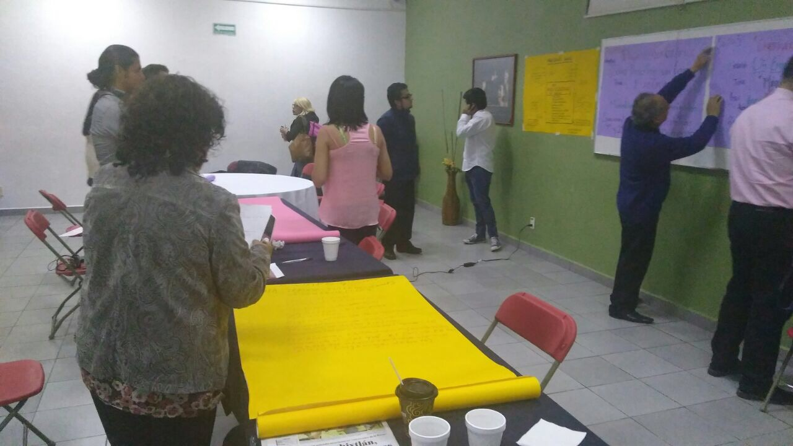
Producto (3)

Slide 9
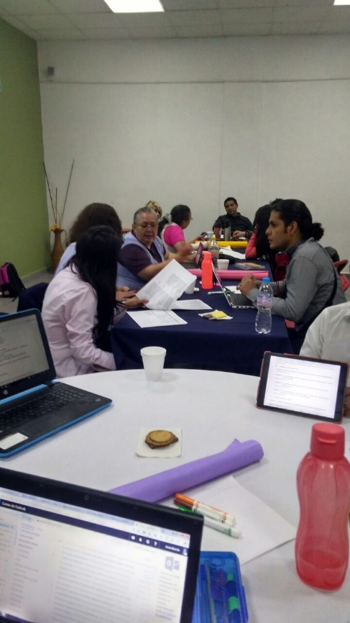
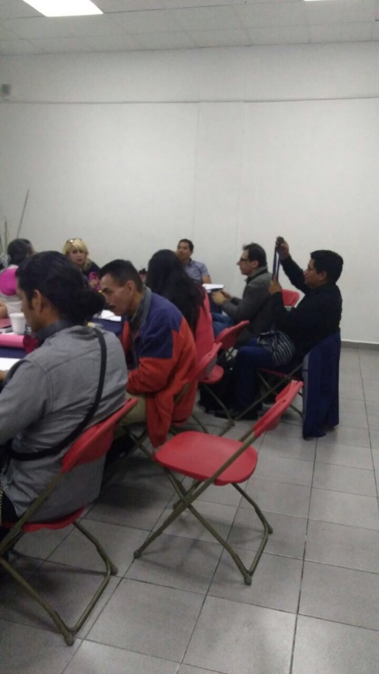
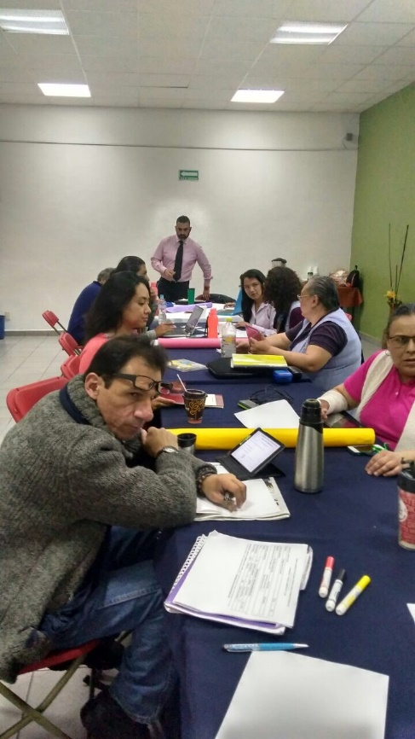
Producto (3)

Slide 10
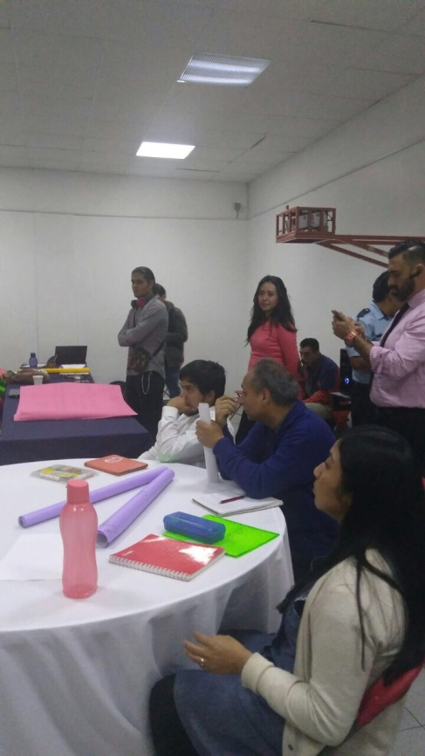
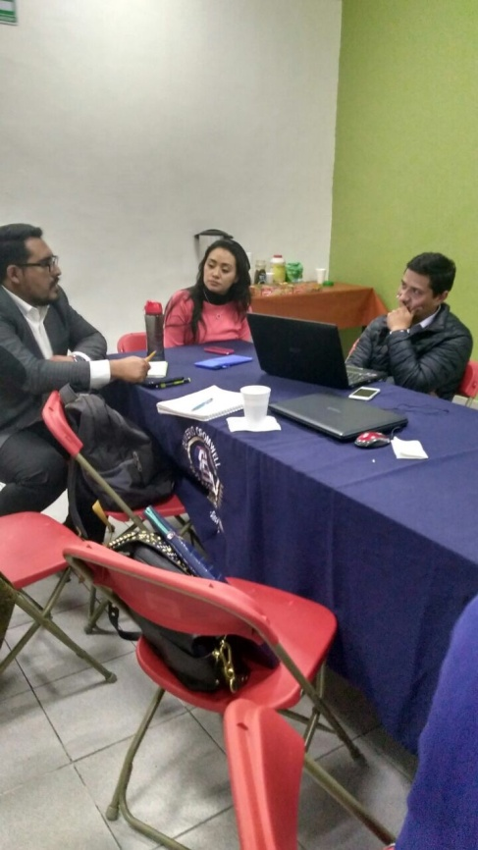
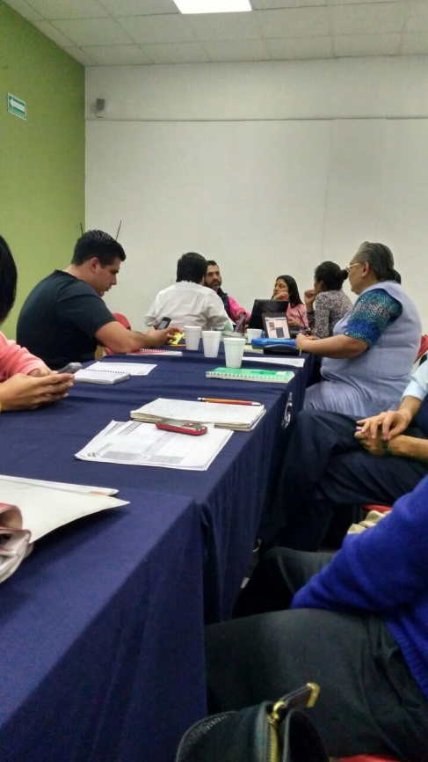
Producto (3)

Slide 11
Producto (4)

Slide 12
Producto (5)

Slide 13
Producto (6)
Planeación de Proyectos Interdisciplinarios
1¿A qué responde la necesidad de crear proyectos interdisciplinarios como medio de aprendizaje hoy en día?
Generar aprendizaje en conjunto para obtener el conocimiento significativo que responda a la complejidad de nuestro entorno.
2¿Cuáles podrían ser los elementos fundamentales para la estructuración y planeación de los proyectos interdisciplinarios?
Que los docentes conozcan su programa, incitar al alumno a aprender más y poder observar qué diferentes asignaturas se pueden apoyar para obtener un mejor resultado .
Interacción entre alumnos y docentes, conexión con el currículo, verificando el Objetivo General de Aprendizaje del Proyecto para direccionar el planteamiento de estrategias y la definición del producto final. Fases de estrategias: consultas, intercambio de información, bases de datos, publicaciones digitales, trabajos de campo, crear plataformas, herramientas informativas de apoyo.
3¿Cuál es “el método” o “los pasos” para acercarse a la Interdisciplinariedad?
Conocer el programa, observar los problemas que se presentan en nuestro entrono, buscar las alternativas para desarrollarlo, crear lluvias de ideas con respecto a las posibles soluciones en los diferentes ámbitos.
4¿Qué características debe tener el nombre del proyecto interdisciplinario?
Debe ser llamativo, que invite a los alumnos y a los profesores a trabajar en él.
Implicar al alumno en el aprendizaje, que su producto sea medible, que se pueda evaluar, reunir conocimiento de diferentes disciplinas, tareas en torno a su contexto desde las áreas implicadas.

Slide 14
Documentación del proceso y portafolios de evidencias
5¿Qué entendemos por “documentación”?
Momentos específicos que el profesor d como evidencia de un proceso interdisciplinario. Estas evidencias y resultados comprenden desde manuscritos hasta medios digitales.
Incluyendo procedimientos
Es la ciencia que consiste en documentar, ésta se encuentra identificada por el procesamiento de información que otorgará datos específicos sobre un tema determinado; de acuerdo a esto puede identificarse como una técnica instrumental y auxiliar, para lograr informar a numerosas personas sobre un tema en específico.
6¿Qué evidencias concretas de documentación estaríamos esperando, cuando trabajamos de manera interdisciplinaria?
Que sean medibles, evaluables, ya sean productos como un objeto físico, digital, presentación oral, escrita, un proceso, exposiciones, recopilaciones, encuestas, que contribuyan a realizar actividades que conecten con el mundo real. Le da al docente evidencias claras del proceso que se está viviendo.
7¿Cuál es la intención de documentar en un proyecto y quién lo debe hacer?
Dejar evidencia de la investigación en todas sus fases del proyecto. El registro debe hacerse de manera bilateral.
Gestión de Proyectos interdisciplinarios
8¿Qué factores debemos tomar en cuenta para hacer un proyecto? ¿Cómo debemos organizarlos?
Se debe tomar en cuenta el Diagnóstico de necesidades del grupo. Desarrollar un plan de acción. Organizar el diferente trabajo colaborativo desde diferentes ámbitos y disciplinas.
Observar ajustes y cambios en el proyecto. Instrumentación de recolección de datos. Organización de la información. Proceso. Análisis de los resultados.
El proyecto debe diseñarse, proponerse, implementarse, ejecutarse y evaluarse.
El docente debe estar convencido de su plan de programa, debe planear su proyecto en relación al temario y buscar esos puntos de encuentro. Disposición de que todas las materias son importantes. Diseñar un modelo, una innovación hacer un cronograma para trabajar el proyecto.

Slide 15
9¿Cómo podemos identificar los puntos de interacción que permitan una indagación, desde situaciones complejas o la problematización?
Desde la conceptualización de un problema común planteando temas de carácter complejo que puedan abordarse desde distintas disciplinas y bajo un marco epistémico compartido.
La identificación de una necesidad, los intereses institucionales, académicos y/o personales. El diseño de un proyecto implica una reflexión en la cual convergen las necesidades y los medios para satisfacerlas. El proyecto debe diseñarse, proponerse, implementarse, ejecutarse y evaluarse.
10¿En qué debemos poner atención, para saber si es necesario hacer cambios en el trabajo diario que ya realizamos?
Hay que observar el desempeño de los alumnos y la aprehensión de los conocimientos. Observar mediante los resultados, si lo que se está haciendo llevar hacia un camino o se queda a la mitad. Ver si no es viable continuar con ese método y por ende buscar una nueva alternativa que
permita llegar al objetivo.
11¿Cómo beneficia al aprendizaje el trabajo interdisciplinario?
Que se puede observar que las asignaturas no están alejadas unas de otras, si no que se trabajan en conjunto para poder tener un mejor conocimiento y enriquecer los huecos o espacios que una sola materia no puede resolver
El desarrollo profesional y la formación docente
12¿Qué implicaciones tiene, dentro del esquema de formación docente, el trabajo orientado hacia la interdisciplinariedad?
Generar el aprendizaje en conjunto para obtener un conocimiento significativo.
13¿Qué dimensiones debemos tener en cuenta, para la construcción de proyectos interdisciplinarios?
Los alcances y limitaciones que pudiera encontrar el proyecto

Slide 16
Producto (7)

Slide 23
Producto (8)

Slide 25
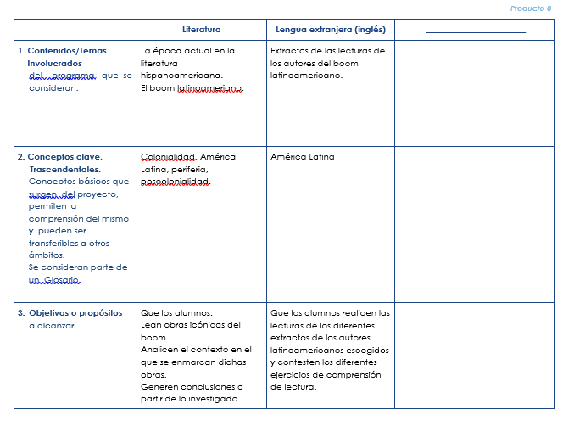

Slide 31
Sesión por sesión

Slide 37
General

